Slide 1

识 字 五

Slide 2

什么是谚语？
谚语是在群众中流传的固定的语句，,说明一个深刻的道理.
谚语内容包括极广，有气象谚语“蚂蚁搬家蛇过道，明日必有大雨到”。有农业谚语“清明前后，栽瓜种豆”。有卫生谚语“冬吃萝卜夏吃姜，免得医生开药方”。有社会谚语“凡人不可貌相，海水不可斗量”“若要人不知，除非己莫为”。有学习谚语“刀不磨要生锈，人不学要落后。

Slide 3
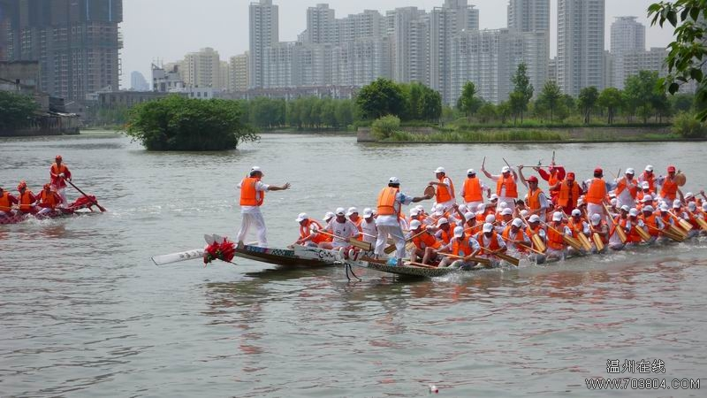

众 人 划 桨 开 大 船

Slide 4
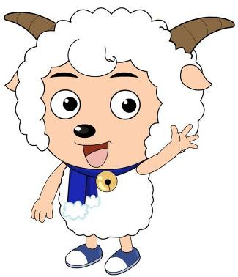
第一关：填一填
一个人的力量__________，
集体的力量__________。
大
小

Slide 5
yì zhī mǎ yǐ lái bān mǐ
一 只 蚂 蚁 来 搬 米，
bān lái bān qù bān bù qǐ
搬 来 搬 去 搬 不 起。
liǎnɡ zhī mǎ yǐ lái bān mǐ
两 只 蚂 蚁 来 搬 米，
shēn tǐ huànɡ lái yòu huànɡ qù
身 体 晃 来 又 晃 去。
sān zhī mǎ yǐ lái bān mǐ
三 只 蚂 蚁 来 搬 米，
qīnɡ qīnɡ tái zhe jìn dònɡ lǐ
轻 轻 抬 着 进 洞 里。
tuán jié lì liɑnɡ dà
团 结 力 量 大

Slide 6
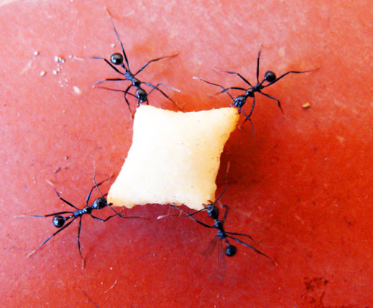
小蚂蚁虽然小，但是团结起来却能抬起重物。

Slide 7

我会读
yí móu chái yàn yì
移 谋 柴 焰 易
zhé cuō shéng jīn dú
折 搓 绳 斤 独

Slide 8

我会读
移 谋 柴 焰 易
折 搓 绳 斤 独

Slide 9
移动 计谋 火柴 火焰
容易 折断 搓绳子 千斤
独立 挑水 树根 满足

Slide 10
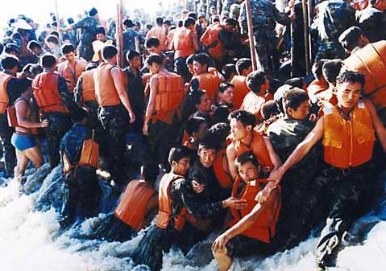
人心齐，泰山移

Slide 11
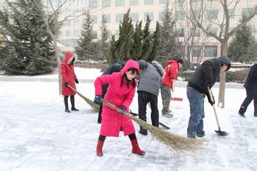
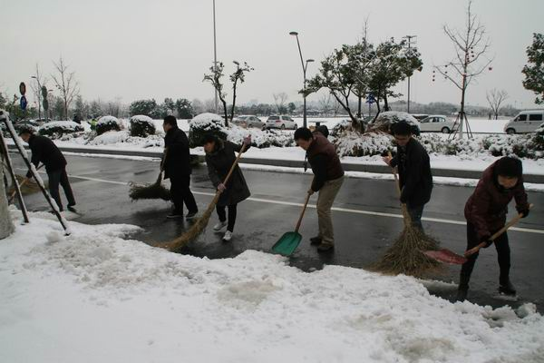
人心齐，泰山移

Slide 12
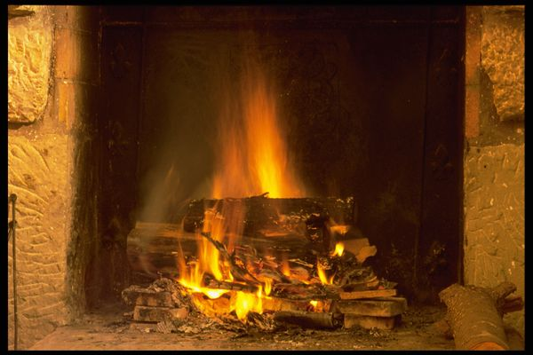

人多计谋广，柴多火焰高
比一比

Slide 13
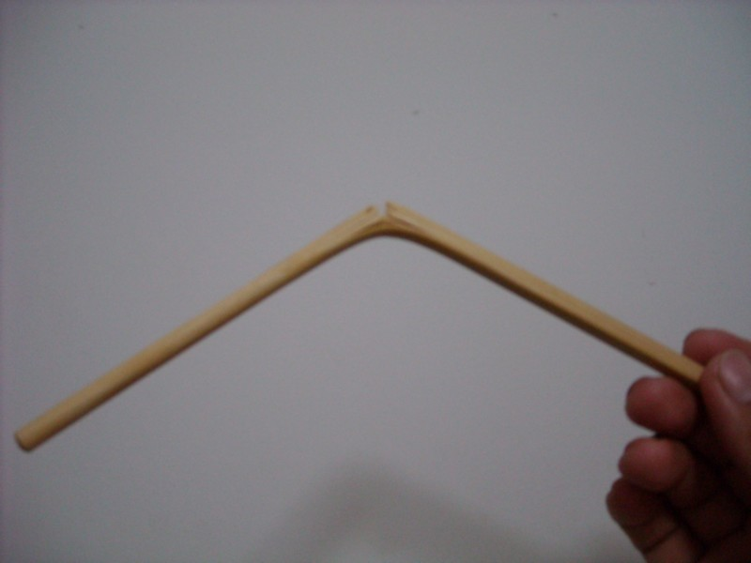
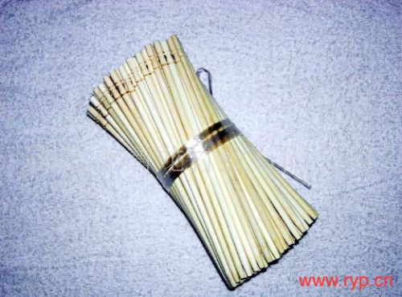
一根筷子容易折，一把筷子难折断。

Slide 14

树多成林不怕风，

Slide 15


线多搓绳挑千斤。

Slide 16
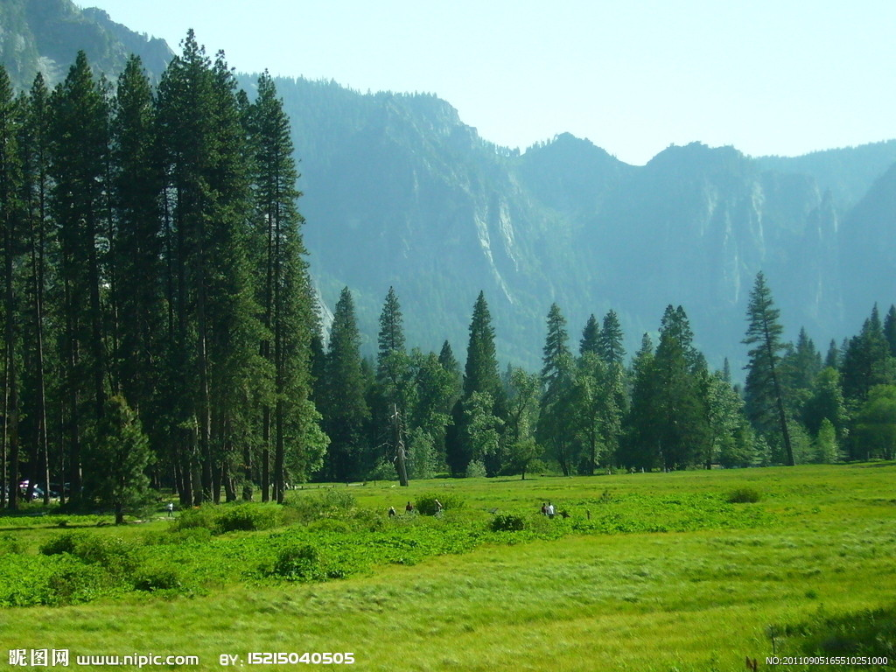
树多成林不怕风，线多搓绳挑千斤。

Slide 17



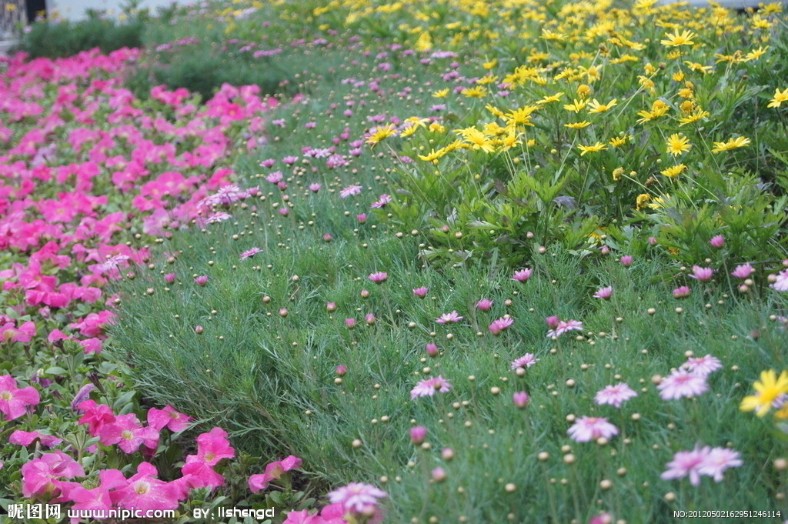
一花独放不是春，百花齐放春满园。

Slide 18

小补充：
若要人不知，除非己莫为
三个臭皮匠，顶个诸葛亮。
团结就是力量。

Slide 19

相信小朋友们也能像可爱的小羊们
那样团结起来，勇敢地面对困难！

